Slide 1
Знакомство с озерами
Урала
ГОСУДАРСТВЕННОЕ АВТОНОМНОЕ УЧРЕЖДЕНИЕ СОЦИАЛЬНОГО ОБСЛУЖИВАНИЯ СВЕРДЛОВСКОЙ ОБЛАСТИ
«Комплексный центр социального обслуживания населения города Каменска-Уральского»
Руководитель:
Специалист по социальной работе
Халтурина А.В.
03.09.2021

Slide 2
Озеро Большой Сунгуль
озеро расположено неподалеку от города Каменска-Уральского Свердловской области, на расстоянии 90-100 км от Екатеринбурга. На берегу водоема - села Рыбниковское и Богатенкова. На горизонте – домики.
Большой Сунгуль является соленым водоемом. Правда, концентрация соли здесь не велика. Большой Сунгуль – не слишком глубокое озеро, максимальная глубина доходит до 6-7 метров. Средняя глубина – 4-4,5 метра. Площадь – чуть больше 10 квадратных километров.
Озеро Большой Сунгуль расположено в красивой местности. Вокруг – лес, множество других водоемов – река Исеть, с десяток различных больших и малых озер. Место – излюбленно среди рыбаков. Можно расположиться на любом из водоемов и в течении дня побывать на нескольких.
С одной стороны у озеро много рыбаков, с другой – пляжи для купания. В жаркие дни – очень многолюдно. Вода – прозрачная, чистая.
На озере Большой Сунгуль проводятся соревнования по рыбной ловле. Предпочитают это место и любители кайтинга – катаются на серфах с парусом.

Slide 3
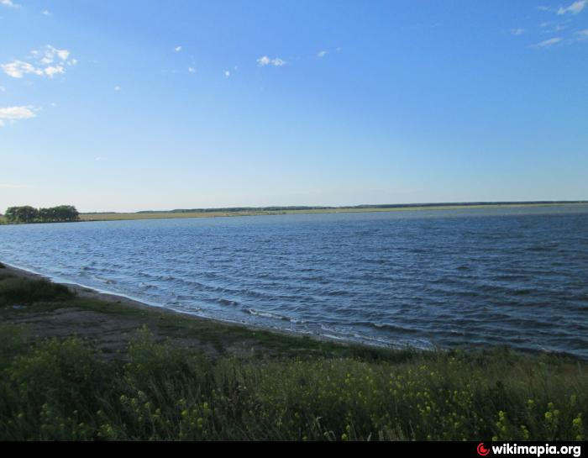
Озеро Большой Сунгуль

Slide 4
Озеро Калды
Озеро Калды - одно из самых близких к Челябинску и Екатеринбургу озер, на западном берегу котором расположились в ряд базы отдыха. На южной стороне есть платные пляжи, с возможностью ставить палатки. Некоторая часть береговой линии заросло камышом.
Вода в озере Калды скорее пресная, чем слегка соленая (как сообщают некоторые источники). Дно в основном песчаное.
Максимальная глубина 7 метров.
Дно, как и берег, песчаное, и только местами встречается камыш и ил. Юго-западный берег в лесу.
Озеро Калды промысловое: карась, окунь, чебак, лещ, карп, сиго-рипус, щука, налим. В озере водятся раки.

Slide 5
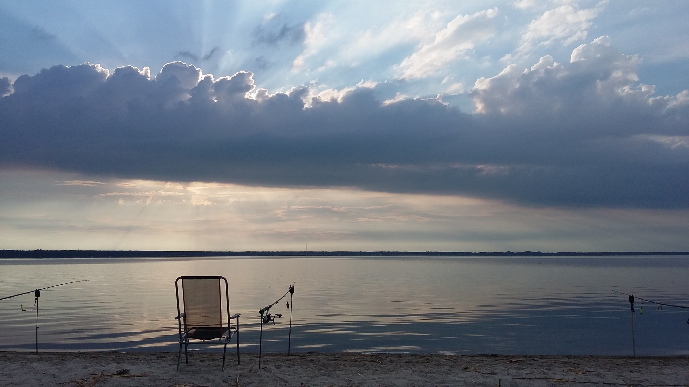
Озеро Калды

Slide 6
Озеро Медвежье
Озеро Медвежье, в общем-то не одно озеро, а целых два — Большое и Малое Медвежьи озера.
Озеро большое, не в пример Соль-Илецкому, но при этом очень мелкое. Средняя глубина всего лишь 50-70 сантиметров, а максимальная – 120 сантиметров.
Уникальное целебное озеро Медвежье обладает тремя природными лечебными факторами: иловые грязи озера; рапа (вода) озера; минеральная вода «Медвежье-11» из скважины, добываемой на территории санатория «Медвежье озеро». В санатории лечат болезни пищеварительных органов; нервной системы; мышц и костей; мелких сосудов; женские болезни, ЛОР; кожные и подкожные; а также помогают избавиться от лишнего веса и ожирения. Также здесь проходят реабилитацию после перенесенных операций. Дикарями приезжают полечить суставы, переломы и кожные болезни.
Рапа озера и минеральная вода, добываемая вблизи озера, имеют особый состав. Рапа используется для лечебно-профилактических процедур, а минеральная вода прописывается для употребления внутрь при заболеваниях.
Озеро было зарегистрировано как памятник природы «Озеро Медвежье» Курганской области в 1984 году. В охранной зоне запрещены любые виды деятельности, но лечение и купание в озере с целью лечения — разрешено.

Slide 7
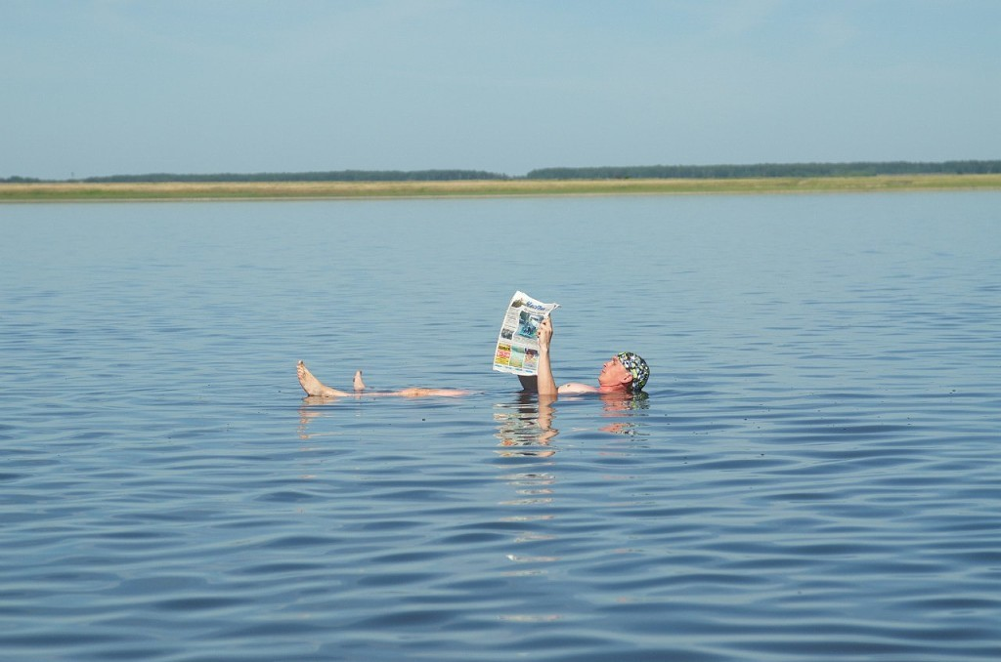
Озеро Медвежье

Slide 8
Озеро Шаблиш
Озеро Шаблиш находится на севере Челябинской области в восточной части Каслинского района на границе со Свердловской областью. Считается довольно крупным, имеет овальную форму. Общая площадь — 32 кв. километра, средняя глубина 2 метра, максимальная — 5 метров, протяженность береговой линии 24 километра. Водоем растянулся на 5.5 километров с востока на запад, и на 8.5 километров с севера на восток. Крупных островов не имеет, сток один и не очень существенный — речка Исток. Дно песчаное, редко попадаются небольшие камни, сильно зарастает водной растительностью, есть несколько комфортных для купания пляжей. Среди ландшафта встречается смешанный лес, но в основном берега низкие и открытые. С восточной стороны озеро опоясывает асфальтированная дорога.
Название происходит от башкирского мужского имени «Шаблиш». Вокруг озеро окружено большим количеством водоемов: Червяное, Травяное, Большой Куяш, Юлаш и другие.

Slide 9
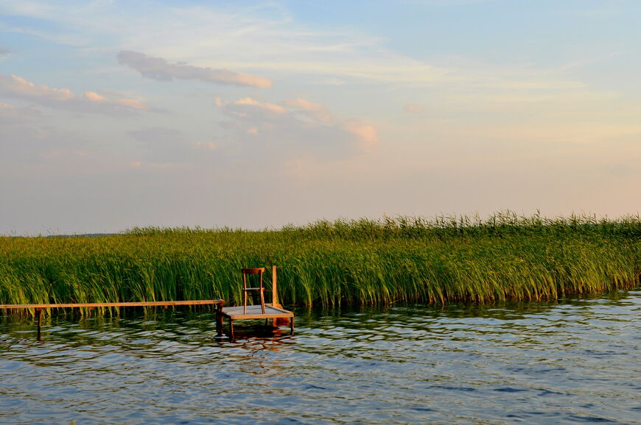
Озеро Шаблиш

Slide 10
Озеро Тургояк
Озеро Тургояк расположено в Миасском городском округе Челябинской области рядом с поселком Тургояк. Это один из самых живописных водоемов Урала. По одной из версий название озера произошло от башкирского "турге як кул" - "озеро, находящееся наверху". Озеро лежит на высоте 320м. над уровнем моря. Его средняя глубина составляет 19 м., максимальная - 36,5 м. С 1961 года озеро носит статус памятника природы.
Вода в Тургояке по своим свойствам сравнима с водой в Байкале, так как его наполняют только кристальные родники. Прозрачность воды достигает 18 метров. Водоем окружают величественные горы, покрытые сосновым лесом, который насыщает воздух кислородом. Озеро удобно расположилось в глубокой межгорной котловине между хребтами Урал-тау и Ильменский.
На одном из остров, а именно на острове Веры, были обнаружены памятники древней цивилизации - мегалиты (первые монументальные рукотворные сооружения, созданные без применения цемента или раствора). Возраст этих сооружений - более 6 тысяч лет. Остров имеет небольшие размеры 14 на 200 метров. В туристический сезон от главного пляжа к острову курсирует паром.

Slide 11
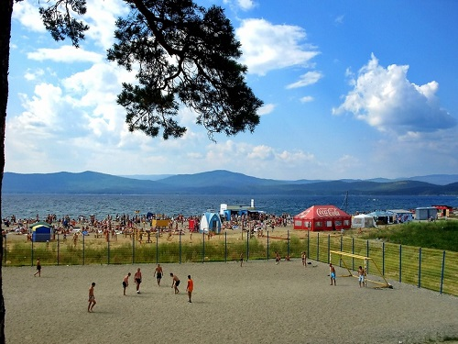
Озеро Тургояк

